Slide 1
«Эпоха турбулентности» в образовании
М. В. Антонова

Slide 2
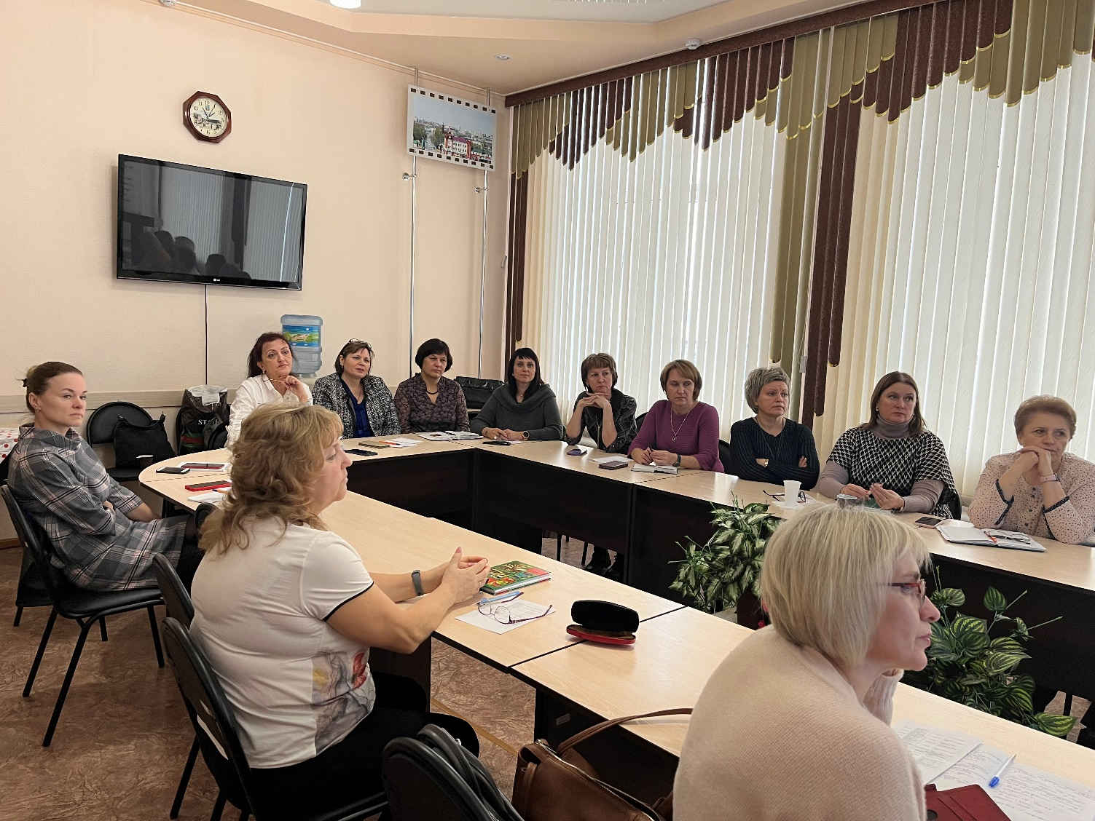
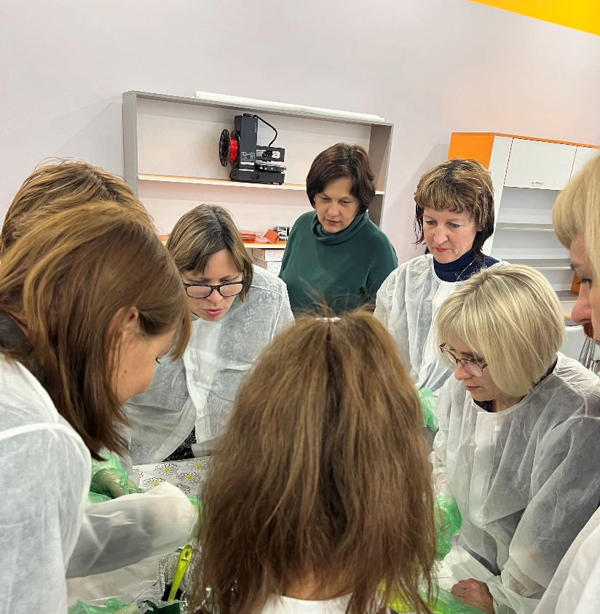
стажировки на базе ОУ:
МБОУ «СОШ № 53», г. Барнаул;
ГБОУ «Романовская школа», г. Москва;
- ГБОУ «Школа № 109», г. Москва.

Slide 3
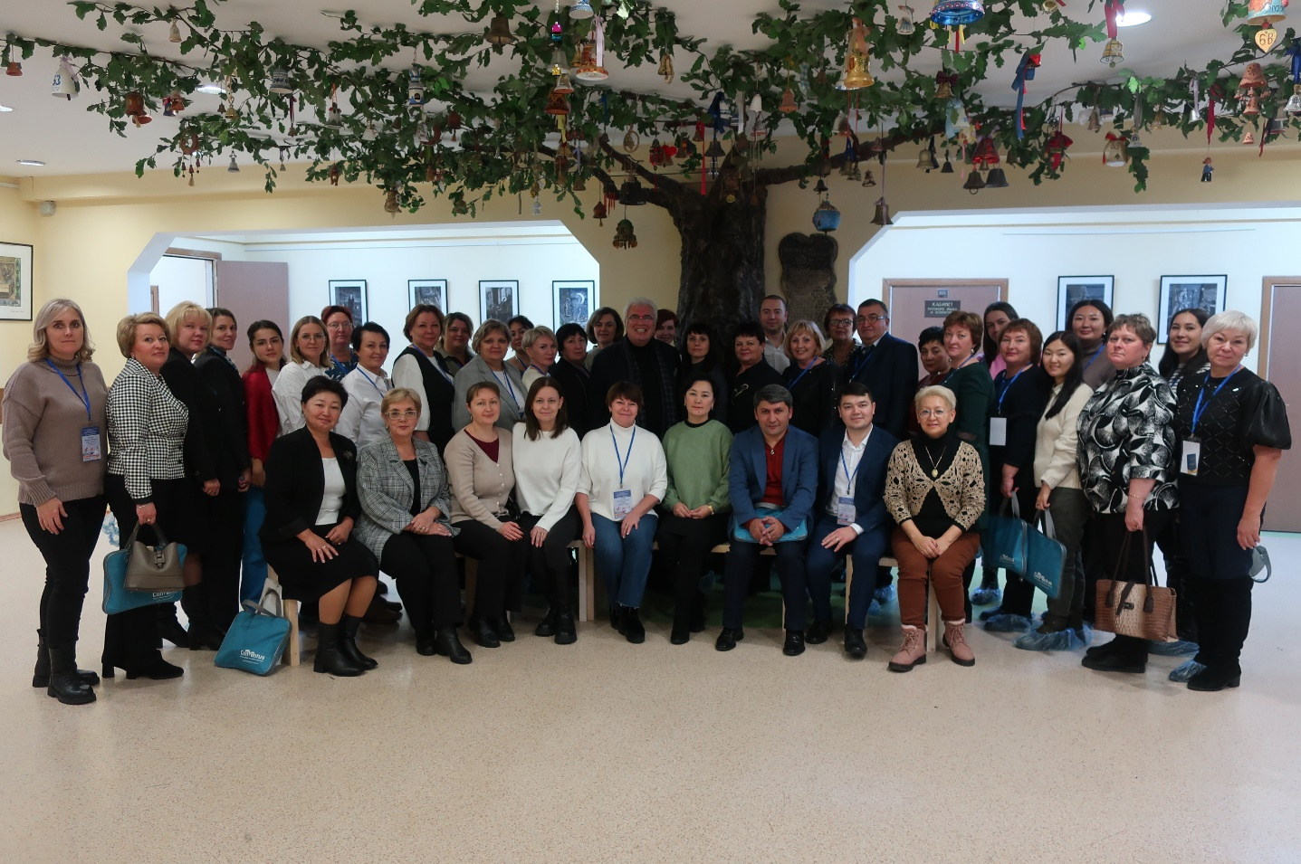
ПРАКТИЧЕСКАЯ КОНФЕРЕНЦИЯ ДЛЯ РУКОВОДИТЕЛЕЙ И СПЕЦИАЛИСТОВ ОБРАЗОВАТЕЛЬНЫХ ОРГАНИЗАЦИЙ (с посещением Школы Ямбурга) 7-9 декабря 2022 г.
1. Новые требования к содержанию образовательного процесса и их внедрение в образовательной организации.
Вавилова А.А., ведущий эксперт ИнОбр НИУ ВШЭ, к.ю.н..
2. «Государственный контроль (надзор) в сфере образования: новые подходы».
Ладнушкина Н.М., доцент, к.п.н., эксперт РАО, Почётный работник общего образования РФ, Советник гос. гражданской службы РФ 2 класса.
3. «Профессионализм педагога. Ответ на вызовы и угрозы современности».
Школа Е.А. Ямбурга.

Slide 4
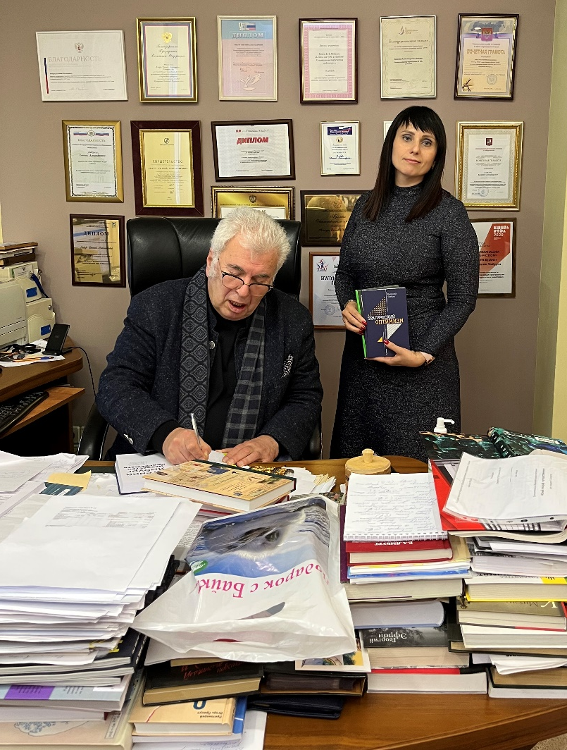
«Весь мир переживает эпоху турбулентности (поиск идентичности, смешение языков, локальные и глобальные столкновения контекстов и т.п.). Сохранение жизни сводится не только к биологической защите, но и к психическому и нравственному равновесию человека. Терапевтическую функцию по поддержанию психического и нравственного здоровья выполняет педагог».
Евгений Ямбург «Коронация всея Руси» (сборник размышлений, 2021 год)

Slide 5
Ближайшие и отдалённые перспективы развития образовательного процесса:
Генеральной линией развития образования станет интеграция онлайн- и офлайн-форм и методов обучения и воспитания учащихся. Центральная задача – выбор оптимальных путей доставки образовательного контента.

Slide 6
Ближайшие и отдалённые перспективы развития образовательного процесса:
Генеральной линией развития образования станет интеграция онлайн- и офлайн-форм и методов обучения и воспитания учащихся. Центральная задача – выбор оптимальных путей доставки образовательного контента.
Новые задачи у медико-психолого-педагогической службы в связи с изменением когнитивных функций учащихся (внимание, память, процессы мышления).

Slide 7
Ближайшие и отдалённые перспективы развития образовательного процесса:
Генеральной линией развития образования станет интеграция онлайн- и офлайн-форм и методов обучения и воспитания учащихся. Центральная задача – выбор оптимальных путей доставки образовательного контента.
Новые задачи у медико-психолого-педагогической службы в связи с изменением когнитивных функций учащихся (внимание, память, процессы мышления).
- Сочетание различных форм обучения: очное, заочное, очно-заочное.
Вторжение в скором времени в образовательный процесс нейронных сетей (методов искусственного интеллекта).

Slide 8
Ближайшие и отдалённые перспективы развития образовательного процесса:
Генеральной линией развития образования станет интеграция онлайн- и офлайн-форм и методов обучения и воспитания учащихся. Центральная задача – выбор оптимальных путей доставки образовательного контента.
Новые задачи у медико-психолого-педагогической службы в связи с изменением когнитивных функций учащихся (внимание, память, процессы мышления).
- Сочетание различных форм обучения: очное, заочное, очно-заочное.
Вторжение в скором времени в образовательный процесс нейронных сетей (методов искусственного интеллекта).
- Модернизация педагогического образования и системы повышения квалификации учителя.

Slide 9
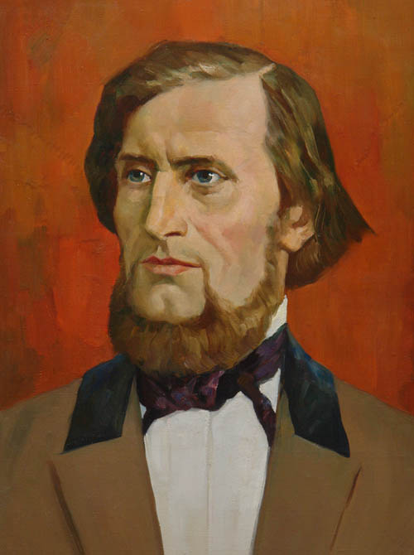
«В деле обучения и воспитания,
во всем школьном деле
ничего нельзя улучшить,
минуя голову учителя».
Константин Дмитриевич Ушинский

Slide 10
Спасибо за внимание!

